Slide 1
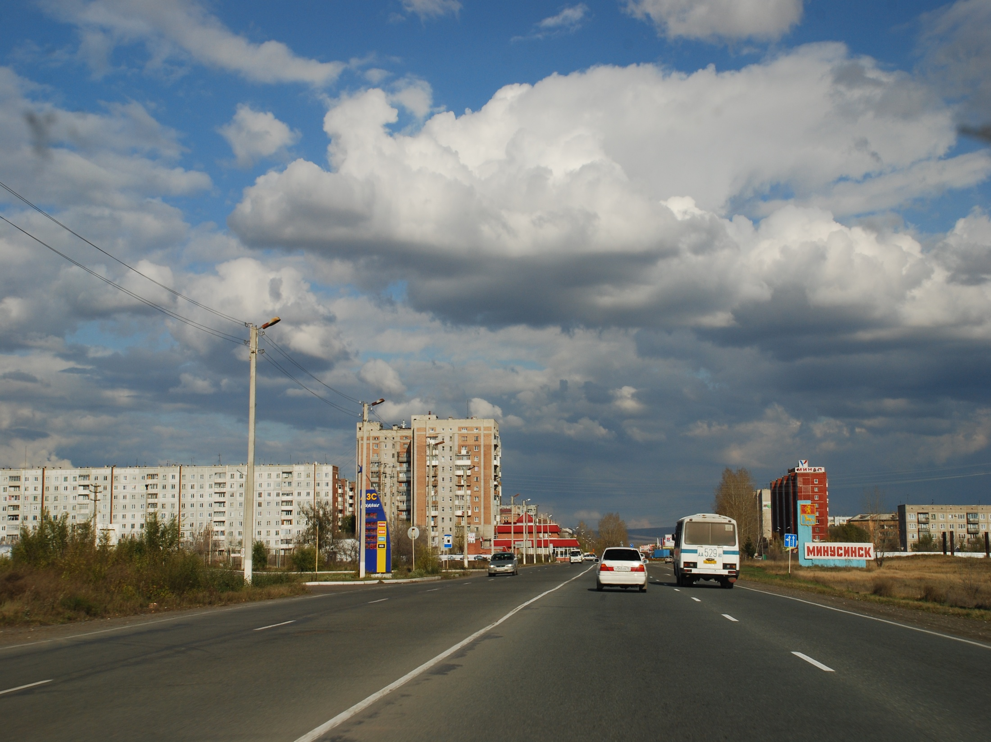
Параметры городского бюджета :
тыс.руб.
Наименование показателя | 2016 год | 2017 год | 2018 год | 2019 год
Доходы | 1 787 443,45 | 1 568 302,40 | 1 514 296,1 | 1 522 324,00
Расходы | 1 804 699,38 | 1 577 992,08 | 1 514 296,1 | 1 522 324,00
Дефицит | 17 255,93 | 9 689,68 | 0,00 | 0,00

Slide 2
Тыс. руб.
НАЛОГОВЫЕ И НЕНАЛОГОВЫЕ ДОХОДЫ | 414 788,70
НАЛОГОВЫЕ ДОХОДЫ | 331 308,63
Налог на прибыль организаций | 4 347,80
Налог на доходы физических лиц | 216 211,10
Акцизы по подакцизным товарам (продукции), производимым на территории Российской Федерации | 24 569,40
Налог на совокупный доход | 41 825,72
Налоги на имущество | 25 336,31
Государственная пошлина | 19 018,30
НЕНАЛОГОВЫЕ ДОХОДЫ | 83 480,07
Доходы от использования имущества, находящегося в государственной и муниципальной собственности | 70 853,02
Платежи при пользовании природными ресурсами | 209,00
Доходы от оказания платных услуг и компенсации затрат государства | 1 620,25
Доходы от продажи материальных и нематериальных активов | 1 440,00
Штрафы, санкции, возмещение ущерба | 9 357,80
БЕЗВОЗМЕЗДНЫЕ ПОСТУПЛЕНИЯ | 1 250 490,40
Дотации бюджетам субъектов Российской Федерации и муниципальных образований | 245 447,30
Субсидии бюджетам субъектов Российской Федерации | 146 855,20
Субвенции бюджетам субъектов Российской Федерации | 858 179,50
Иные безвозмездные поступления | 8,40
ВСЕГО | 1 665 279,10

Slide 3
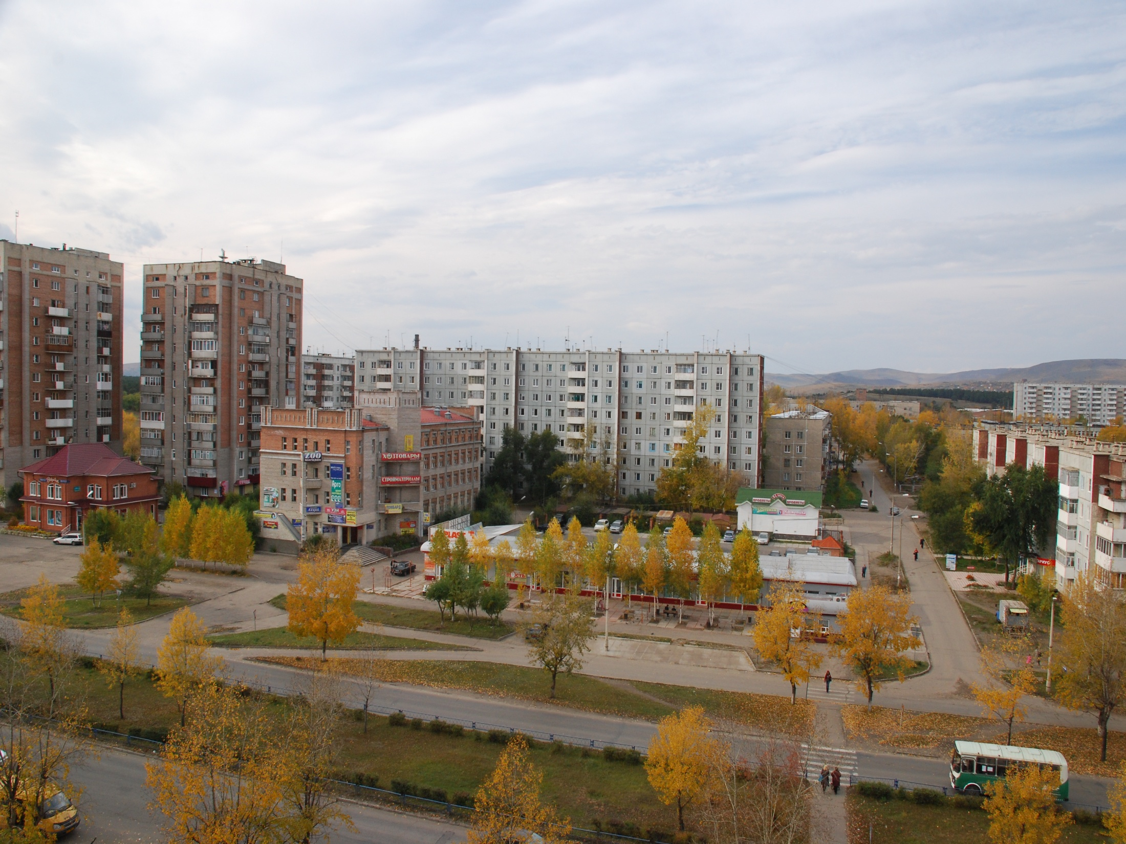
Тыс. руб.
Наименование | 2016 год
ВСЕГО | 1 665 299,1
Общегосударственные вопросы (аппарат управления) | 90 207,0
Национальная оборона (ВУС) | 285,9
Национальная безопасности и правоохранительная деятельность | 2 045,5
Национальная экономика (транспорт, дорожный фонд) | 62 244,3
ЖКХ (благоустройство, дороги города, кап. Ремонт жилого фонда) | 93 564,5
ВСЕГО СОЦСФЕРА | 1 416 951,9
Образование | 1 056 325,2
Культура | 204 454,5
Здравоохранение | 44,8
Социальная политика | 128 839,3
Физическая культура и спорт | 27 288,1

Slide 4
Межбюджетные трансферты планируемые к получению
 | Наименование | 2017 год | 2018 год | 2019 год
1 | Дотации | 276 183,30 | 229 364,00 | 229 364,00
2 | Иные МБТ | 8,60 | 0,00 | 0,00
3 | Фонд софинансирования расходов | 52 192,80 | 52 192,80 | 52 192,80
4 | Фонд компенсаций | 852 494,70 | 839 795,00 | 839 795,00

